Slide 1
Его Величество Интернет. 4 апреля – международный день интернета

Slide 2
Содержание
1
Всемирная сеть
2
Когда?
3
Наука и религия
4
Зачем интернету святой покровитель?
5
День 404!

Slide 3
Internet (Интернет) – это сеть сетей.
Internet – это глобальная компьютерная система, которая:
логически взаимосвязана пространством глобальных уникальных адресов (каждый компьютер, подключаемый к сети имеет свой уникальный адрес);
способна поддерживать коммуникации (обмен информацией);
обеспечивает работу высокоуровневых сервисов (служб), например, WWW, электронная почта, телеконференции, разговоры в сети и другие.

Slide 4
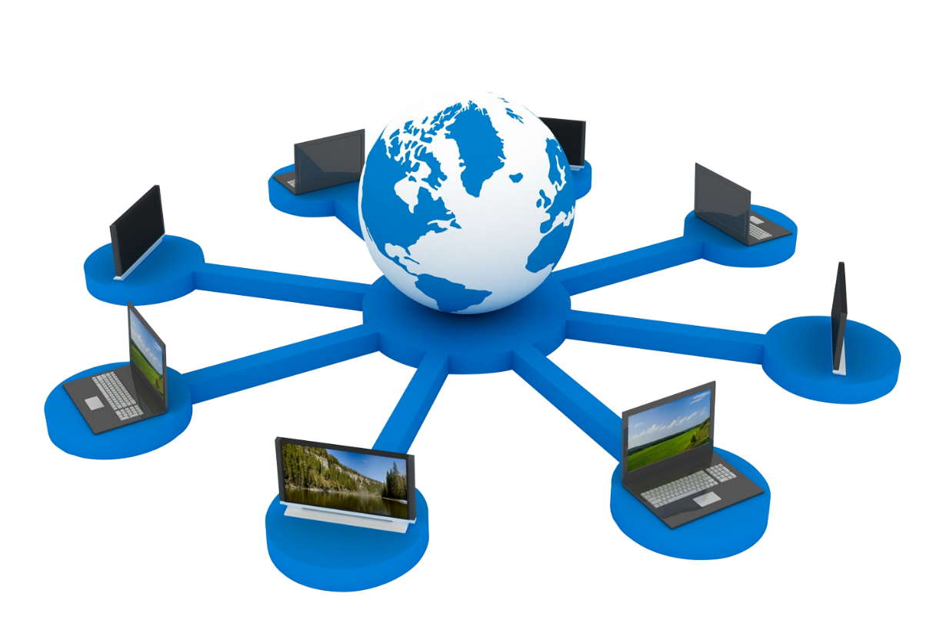
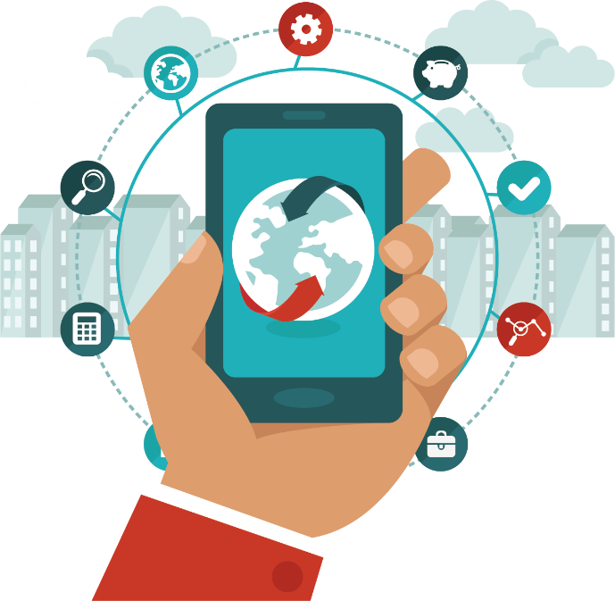
Надо отметить, что Internet – это не только каналы связи. В узлах этого всемирного соединения установлены компьютеры, которые и содержат нужную информацию и предлагающие различные информационные и коммуникационные услуги. Эти компьютеры называются серверы (хосты).
Internet является одноранговой сетью, т.е. все компьютеры в сети равноправны, и любой компьютер можно подключить к любому другому компьютеру. Т.о., любой компьютер, подключенный к сети, может предлагать свои услуги любому другому.

Slide 5
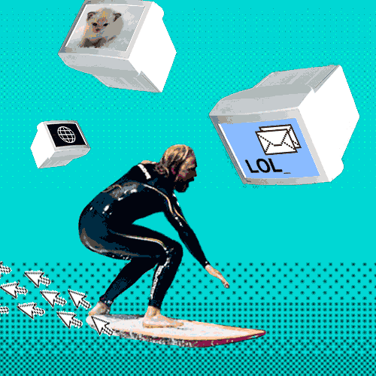
Мы уже и забыли то время, когда можно было жить, развивать бизнес, получать информацию, знакомиться без глобальной сети!
Прежде всего интернет – это доступ к огромной базе самой разнообразной информации. Вы можете свободно получать любые сведения о чем угодно и откуда угодно только благодаря тому, что у вас есть выход в интернет. Можно получать информацию на любом языке, читать книги в виртуальных библиотеках, заказывать любые товары
В судьбах очень многих людей появление глобальной сети сыграло решающую роль. Например, такой феномен как знакомства, поиск партнера, мужа- жены. А для тех, кто хотел найти своего избранника за рубежом - появление компьютера и домашнего интернета было их звездным шансом.

Slide 6
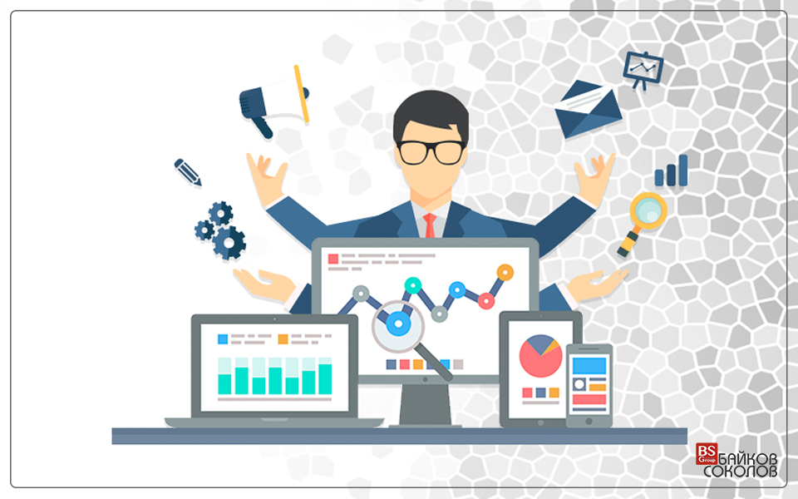
И, наконец, современный бизнес без его представительства в Сети - это уже не бизнес. Каждая фирма от самой незначительной до известных во всем мире и являющихся мировыми брендами в обязательном порядке имеет свой сайт, проводит рекламные компании, собирает сведения и мнения покупателей о своих товарах, что потом находит отражение в их маркетинговой политике. И даже более того, возникло новое направление в бизнесе - интернет предпринимательство, то есть, это такой бизнес который, вообще существует только в сети, без представительства в оффлайн. Что в свою очередь вызвало появление целого ряда новых профессии, которые функционируют только онлайн: программисты, веб мастера и веб дизайнеры, копирайтеры, сеошники и многие другие, где вы можете успешно работать, имея всего лишь выход в интернет через компьютер.

Slide 7
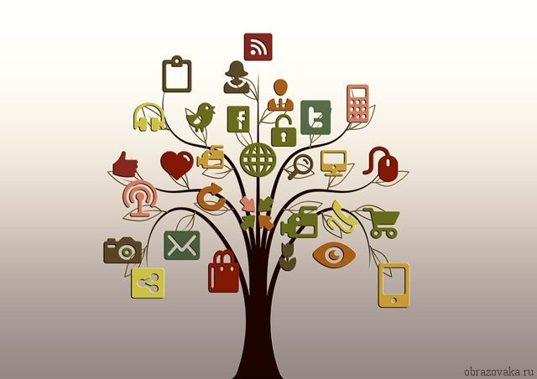
Когда же?
По мнению русскоязычного раздела Википедии, дата 4 апреля как Международный день интернета официального закрепления в календарях пока не получила. Более того, часто можно встретить альтернативную дату – 17 мая, Всемирный день информации.
Отдельно отметим 4 апреля День интернета, а отдельно, полтора месяца спустя, – День информации! Много праздников не бывает!

Slide 8
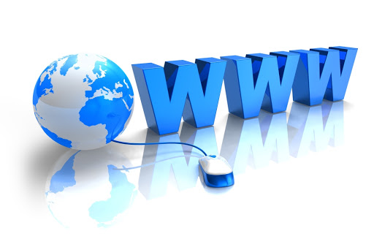
В этот день в 1991 году получил официальную формализацию WWW-стандарт (World Wide Web). Отцом-основателем интернета называют сэра Тима Бёрнерса-Ли (Sir Timothy John «Tim» Berners-Lee), оксфордского бакалавра физики, выращенного в семье математиков. Понятно, что у парнишки не было ни единого шанса стать гуманитарием: пришлось собирать свой первый компьютер самостоятельно, взломал университетскую сетку. И всё, дальше изобрел URI, URL, HTTP, HTML, создал WWW – в общем, с головой ушел в информационные технологии. Не зря Британская корона присвоила ему титул рыцаря.

Slide 9
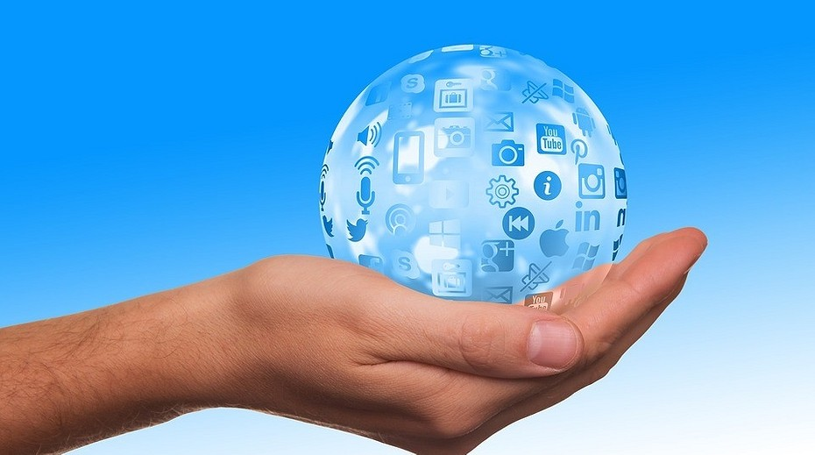
Днем интернета в некоторых странах называют еще и день регистрации официального домена страны в международной базе данных национальных доменов верхнего уровня. Так, в Украине это 14 декабря, в Узбекистане 29 апреля, в России 7 апреля.

Slide 10
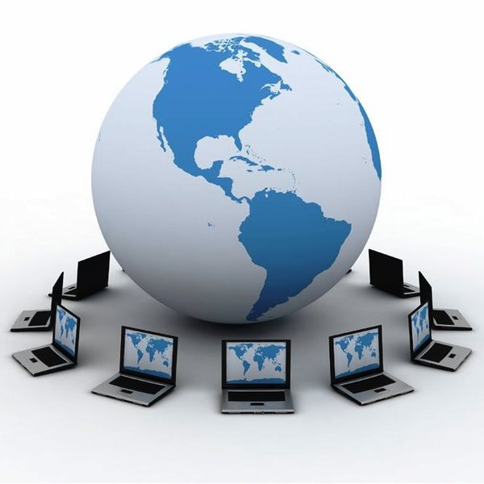
А в это время на другом континенте принимают решение праздновать День интернета 29 октября! Да, Мексика, Аргентина, Перу, Чили, Парагвай, Уругвай, Венесуэла, Колумбия, Боливия, Эквадор и примкнувшая к ним Испания отмечают праздник именно в этот день.

Slide 11
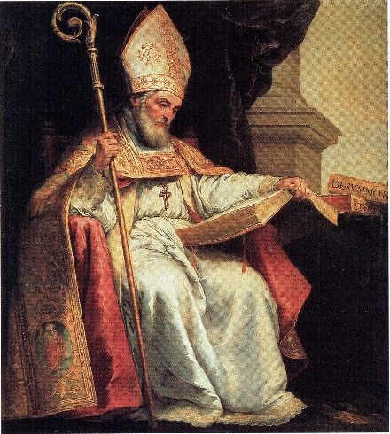
Наука и религия
Так почему же 4 апреля!?
Забавно, что это напрямую связано со святым покровителем интернета! В этот день в 636 году н.э. скончался католический святой Исидор Севильский, покровитель учеников и студентов, выбранный Папой Римским Иоанном Павлом II в 1999 году в качестве покровителя интернета.

Slide 12
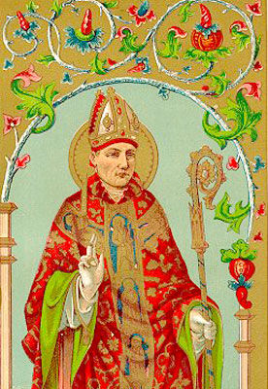
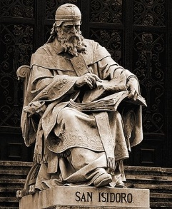
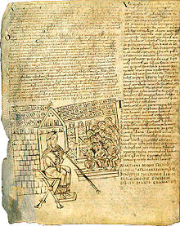
Аристократ по крови, авторитетный богослов, писатель, энциклопедист и вдохновенный систематизатор: его фундаментальная универсальная энциклопедия Etymologiae («Этимологии») в 20 книгах трактовала в соответствии с христианскими представлениями всю сумму позднеантичного знания о мире – то есть буквально “от Ромула до наших дней”.
Знатоки утверждают, что выбор Папы пал на св. Исидора именно благодаря “Этимологиям”: если рассматривать этот труд как прообраз современного интернета. Там, говорят, даже система, отдаленно напоминающая нынешние гиперссылки, применяется. Так что должность святого покровителя Всемирной информационной сети Интернет пожалована Исидору Севильскому (посмертно) не зря.

Slide 13
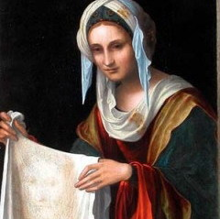
Зачем интернету святой покровитель?
Католическая традиция: со времен Средневековья так повелось, что каждой профессии, каждому роду деятельности нужен свой покровитель на небесах, чтобы замолвил словечко при случае. Но есть условие: покровитель непременно должен иметь хотя бы косвенное отношение к протежируемой профессии.
Поэтому святая Вероника, сохранившая платок с отпечатком лика Иисуса, стала покровительницей фотографии.

Slide 14
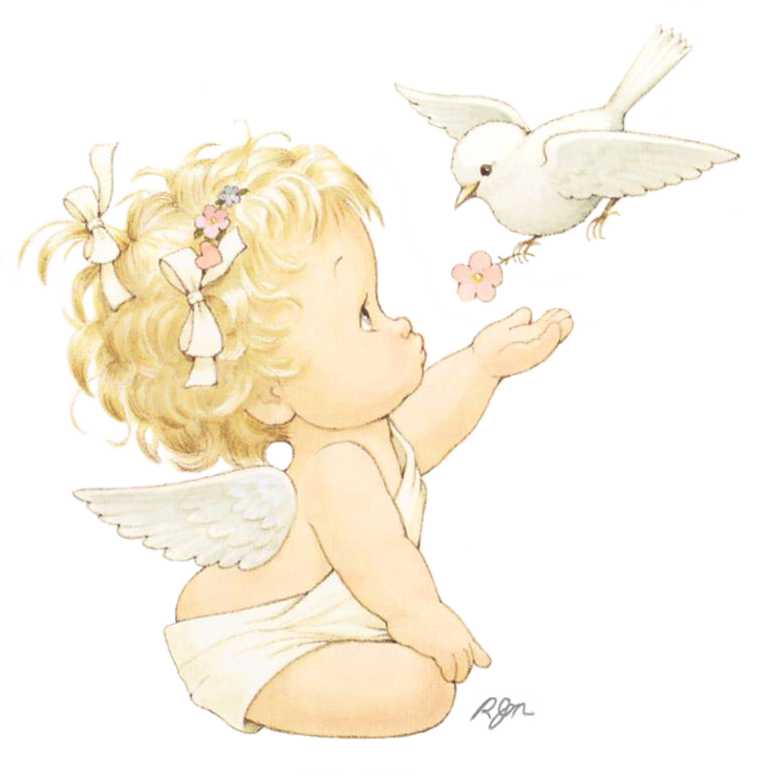
Святой Иосиф Аримафейский, похоронивший Иисуса, объявлен патроном похоронных бюро, а покровителем почтальонов – архангел Гавриил, доставивший Марии сообщение о том, что у нее родится сын Божий. Кстати, Гавриила Ватикан тоже рассматривал как одного из претендентов на звание покровителя Интернета, но все-таки решили, что электронной почты и всякого рода мессенджеров с архангела достаточно :)

Slide 15
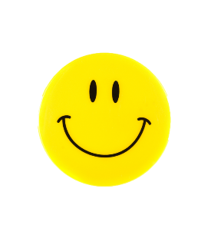
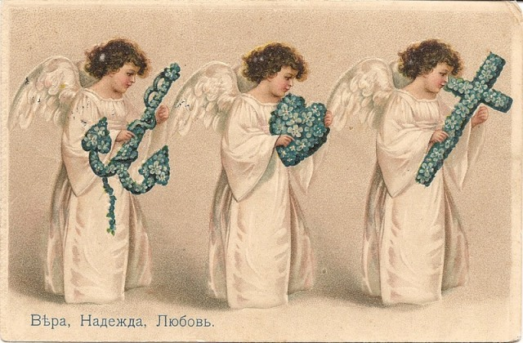
Интересно, что и в православии есть свои – неофициальные, правда, - покровители Сети: апостол Иоанн Богослов, святитель Феофан Затворник и великомученицы Вера, Надежда, Любовь и их мать София. Так что, если подсчитать все дни рождения и смерти всех святых, имеющих отношение к интернету, то праздновать нам придется чуть ли не круглый год.

Slide 16
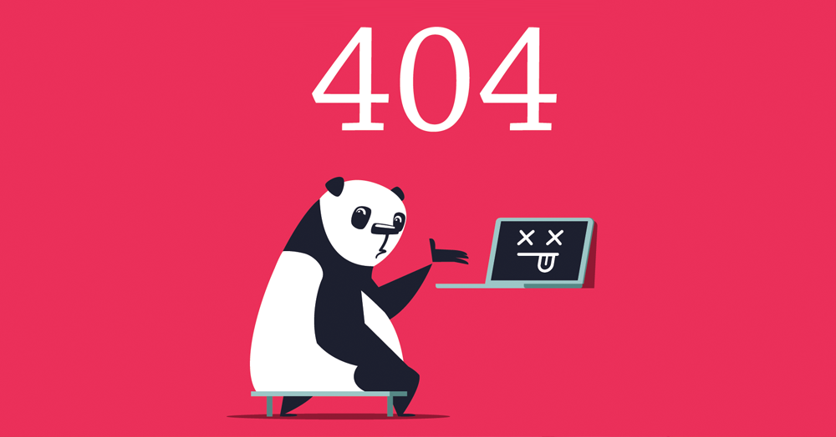
И все же – День 404!
Даже если назвать сегодняшний день Днем интернета вам не позволяет множество коллизий, описанных выше, то спорить с тем, что 404 Day почти как 404 Error вы вряд ли станете. 4 апреля – 4 день 04 месяца.

Slide 17
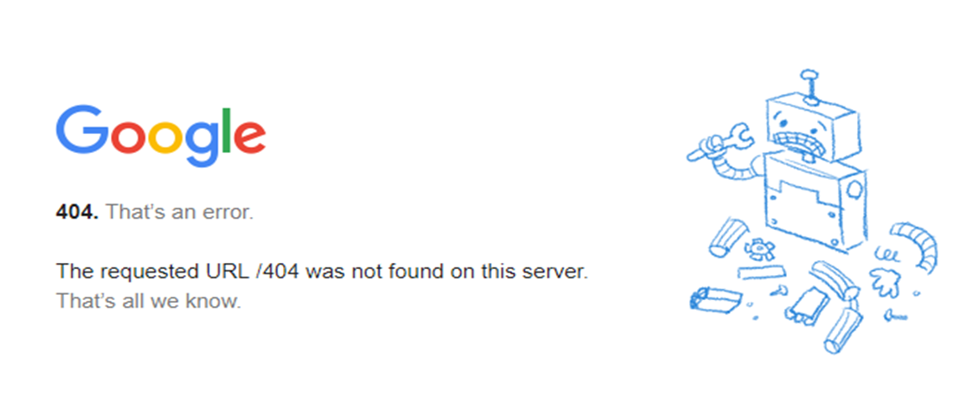
Ошибка 404 – страница не найдена, – известна всем пользователям интернета без исключения. Она возникает нитая тогда, когда страница не существует, либо в адресной строке браузера допущена ошибка. А кто отвечает за страницы в интернете? Правильно, веб-мастер.

Slide 18
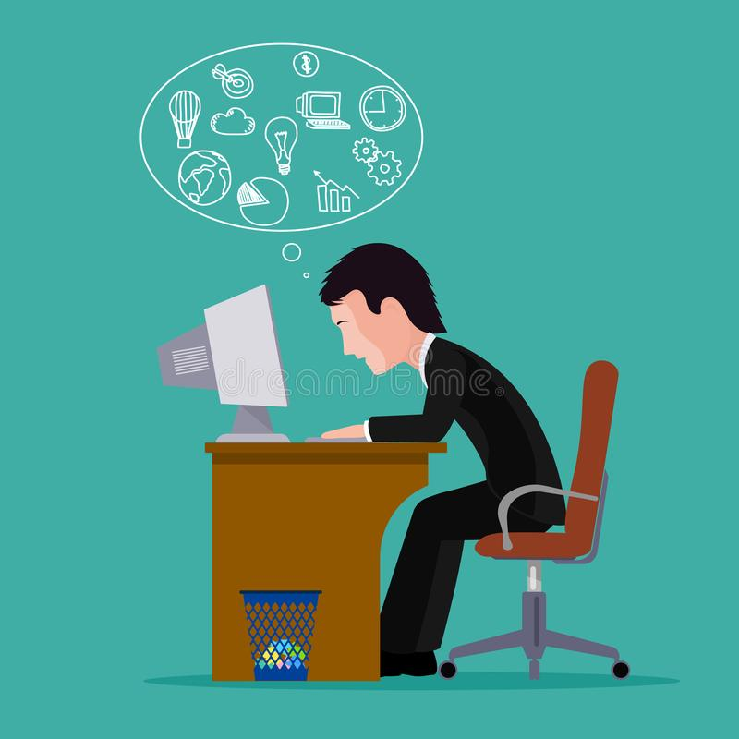
Со временем выяснилось, что дешевле диверсифицировать задачи и делегировать функции, и теперь над созданием сайта трудятся целые команды – верстальщики, дизайнеры, копирайтеры, SEO-шники, администраторы.
Раньше, лет 20-25 назад, когда интернет делал еще первые шаги, веб-мастер (кстати, в буквальном переводе с английского master – хозяин, повелитель) был, как говорится, человек-оркестр (ну, или универсальный солдат): он придумывал дизайн сайта, писал текстовый контент и рисовал графический, писал код, заливал это все на хостинг.

Slide 19
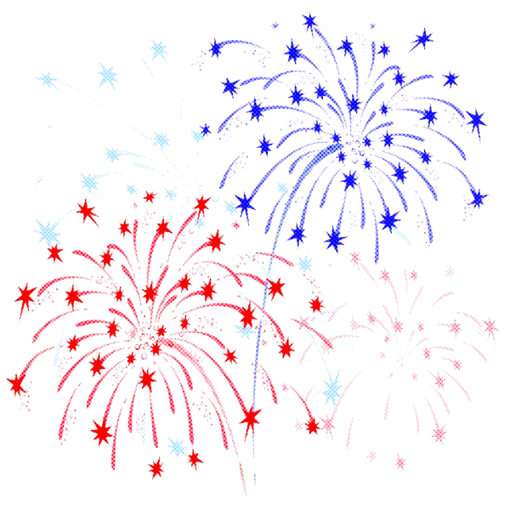
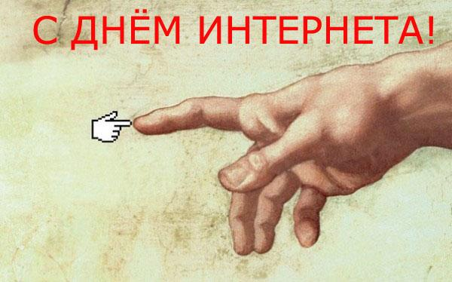
Поздравляет всех с Днем интернета и с Днем веб-мастера! Ведь благодаря интернету мы имеем неограниченное количество возможностей расти и развиваться!

